Slide 1
PERTEMUAN 6
Ahmad Pudoli
Package
PEMROGRAMAN BERORIENTASI OBJEK (PBO)

Slide 2
Pokok Bahasan
Pertemuan 1
Pertemuan 2
Package
Pertemuan 3
TUJUAN INTERAKSIONAL
UMUM :
Mahasiswa mampu memanage class-class yang dibuat dalam package
KHUSUS :
Mahasiswa mampu menjelaskan konsep package
Mahasiswa mampu menerapkan membuat package
Mahasiswa mampu menerapkan hak akses class pada package
Pertemuan 4
Pertemuan 5
Pertemuan 6
Pertemuan 7
Pertemuan 8
Pertemuan 9
Pertemuan 10
Materi :
Pertemuan 11
1. Konsep Package
Pertemuan 12
2. Membuat Package
Pertemuan 13
3. Mengakses Class dalam Package
4. Contoh Program Implementasi Package
Pertemuan 14
5. Hak Akses
Pertemuan 15

Slide 3
1. Konsep Package
Sesuai dengan namanya, package adalah sebuah upaya untuk mengelompokkan bagian-bagian program java menjadi satu. Sebuah package dalam java terdiri dari sekumpulan class dan/atau interface. Didalam sebuah package juga dimungkinkan mempunyai sub-package.
Package bisa berupa package yang sudah dimiliki oleh Java, dan ada pula package yang dibuat uleh user. Package yang dibuat oleh user ini sering disebut dengan folder. Atau sebuah lokasi didalam media penyimpanan yang kita miliki.
Dalam package yang kita buat dapat berisi sejumlah kelas dan didalam package tersebut juga bisa berupa sub-package.

Slide 4
2. Membuat Package
Deklarasi sebuah package diawali dengan deklarasi nama package pada bagian teratas sebuah file source.
Bentuk Deklarasi Package :
package [namaPackage];
Contoh :
package kampus;
class unit1{
// … body kelas
// … metode-metode
// … field-field
// …
}

Slide 5
3. Mengakses Class dalam Package
Mengakses Kelas dengan Kata Kunci import:
import namaPackage.namaKelas;
Contoh :
package demo;
import kampus.*;
import java.awt.Color;
class demo1{
public statik void main(String[] args){
unit1 gedung1 = new unit1();
Color merah = new Color(Color.red);
}
}

Slide 6
4. Contoh Program Implementasi Package
Package: pertemuan6
Package: family
Class: TestFamily01.java
Class: TestFamily02.java
Package: notfamily
Class: TestNotFamily01.java
Class: TestNotFamily02.java

Slide 7
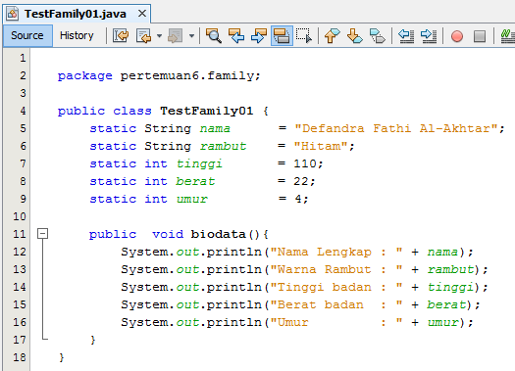
Nama File : TestFamily01.java
Class TestFamily01.java hanya dapat diakses melalui class lain. Dengan kata lain, tidak dapat berdiri sendiri karena tidak memiliki method main

Slide 8
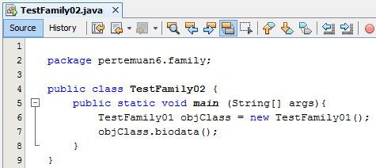
Nama File : TestFamily02.java
Akses class TestFamily01 di package yang sama dengan class TestFamily02 tidak menggunakan import.

Slide 9
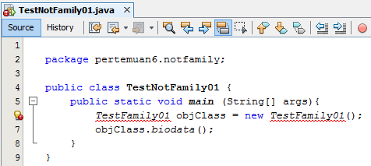
Nama File : TestNotFamily01.java
Tidak dapat mengakses class TestFamily01 karena terletak di package yang berbeda dengan TestNotFamily01

Slide 10
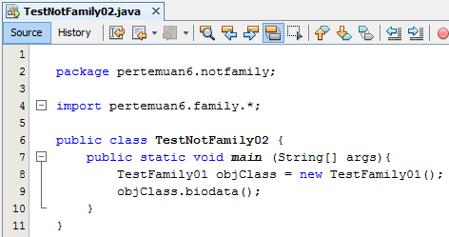
Nama File : TestNotFamily02.java
Solusi dari permasalahan di Class TestFamily01 dengan menambahkan sintak “import” dengan diikuti memanggil nama package pertemuan6.Family.*
Pada baris ke-4 menunjukan bahwa mengimport semua class yang ada pada package pertemuan6.family
Untuk mengimport, selain cara seperti pada baris ke empat. Dapat juga dilakukan hingga class yang ingin diimport, untuk meng-import class TestFamily01 dapat dilakukan dengan: import pertemuan6.family.TestFamily01

Slide 11
Hak Akses
Mengontrol Hak Akses Anggota Class (Variabel atau Method) :
Public Access Modifier – public dapat diakses dari class lain meskipun berbeda package
Protected Access Modifier – protected dapat diakses oleh class lain yang merupakan sub classnya, atau class yang berada dalam package yang sama
Private Access Modifier – private hanya dapat diakses oleh class itu sendiri
Tanpa menggunakan Modifier dapat diakses oleh class lain yang berada dalam package yang sama

Slide 12
Ilustrasi Schema dari Contoh Program Hak Access Anggota Class
Package: pertemuan6
Package: pertemuan6.binatang
1
Class Ikan.java
Variabel:
- public int mata
- private int ekor
- protected int sirip
- protected int panjang
Method:
- String berkembangBiak()
- protected String bernafas()
- protected String berenang()
Class PanggilIkanBedaPackage.java
2
Class IkanTurunan.java
Class PanggilIkanBedaPackage.java dapat mengakses:
Variabel mata karena memiliki modifier public
1
3
Class IkanTurunan.java dapat mengakses:
Variabel mata karena memiliki modifier public
Variabel sirip, dan panjang karena memiliki modifier protected
Method bernafas(), dan berenang(), karenamemiliki modifier protected
Class PanggilIkanSamaPackage.java
2
3
Class PanggilIkanSamaPackage.java hanya tidak dapat mengakses variable ekor karena memiliki modifier private. Selain modifier private dapat dipanggil dari class lainnya selama berada dalam package yang sama

Slide 13
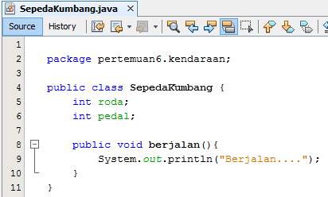
Contoh SepedaKumbang.java
Untuk menggunakan Java Package, cukup dengan mendeklarasikan kata kunci package yang diikuti nama paket. Seperti yang terlihat pada contoh program di samping

Slide 14
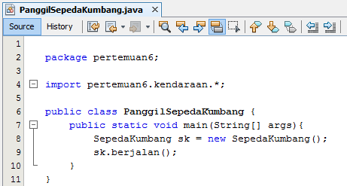
Contoh menggunakan class yang berada di package lain - Class PanggilSepedaKumbang.java
Untuk memanggil class yang berbeda package maka terlebih dahulu dilakukan import terhadap package tersebut. Seperti yang ditunjukan pada contoh di samping.

Slide 15
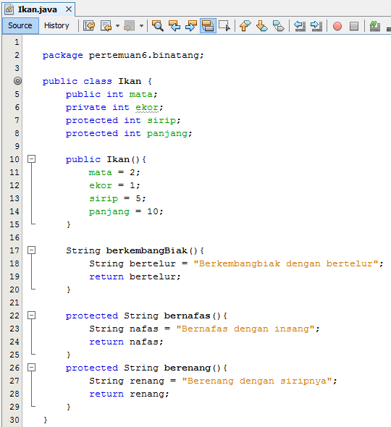
Contoh Class Ikan.java
Variabel dan method yang dideklarasikan protected akan dapat diakses oleh subclass/class turunannya atau class yang berada dalam package yang sama.
Hak akses protected tidak bisa diterapkan pada class, serta variable dan method yang berada pada interface.

Slide 16
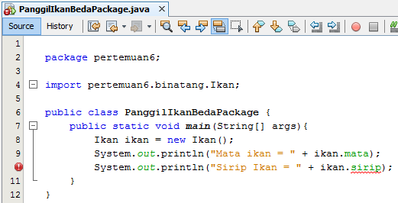
Contoh PanggilIkanBedaPackage.java
Class PanggilIkanBedaPackage.java akan memanggil class Ikan.java yang berada pada package lain (package pertemuan6.binatang).
Pada baris ke-8 membuat objek dari class Ikan
Pada baris ke-9 mengambil variable mata yang terdapat pada Class Ikan. Variabel mata dapat di panggil karena memiliki modifier public
Pada baris ke-10, variable sirip tidak dapat dipanggil karena memiliki hak akses protected.

Slide 17
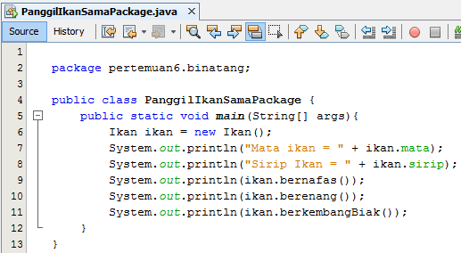
Contoh PanggilIkanSamaPackage.java
Pada class IkanSamaPackage.java semua variable yang ada di class Ikan karena berada pada package yang sama. Kecuali variable atau method di class Ikan yang memiliki hak akses private
Seperti pada kode program di samping, variable mata dan sirip dapat di akses
Method bernafas(), berenang() dan berkembangBiak() dapat diakses juga

Slide 18
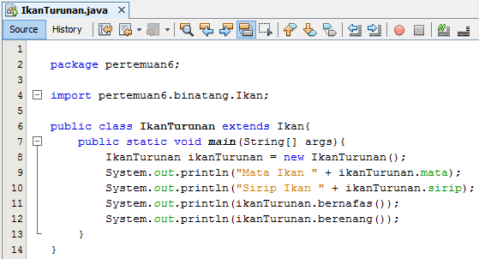
Contoh Program IkanTurunan.java
Contoh program di samping menunjukan variable dan method dari class Ikan dapat di akses dari turunannya.
Pada class IkanTurunan.java semua variable dan method yang memiliki hak akses protected dari class Ikan bisa di akses.

Slide 19
End
Of
Slide

